Slide 1
Българска академия на науките
Институт по органична химия с център по фитохимия
Лаборатория „Органичен Синтез и Стереохимия“
Редукцията на органични съединения като инструмент за получаване на фармацевтично значими структури – значими реагенти за редукция: комплексни хидриди на алуминий и бор; борани
д-р Яна Иванова Николова
конкурс за главен асистент по професионално направление „Химически науки” 4.2, научна специалност „Органична химия”,
за нуждите на лаборатория „Органичен синтез и стереохимия“
София, 2018 г.

Slide 2
РЕДУКЦИЯ НА ОРГАНИЧНИ СЪЕДИНЕНИЯ
Една от важните химични трансформации
Начин за премахване на дадена функционална група от молекулата или за превръщането й в друга
Ценен метод за генериране на стереоцентър (при прохирални молекули)
субстрат
интермедиат
продукт
[H]
хемоселективност
региоселективност
стереоселективност

Slide 3
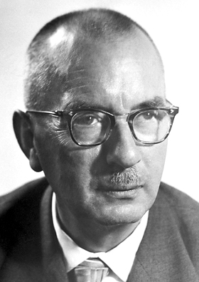
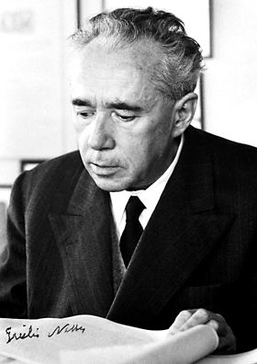
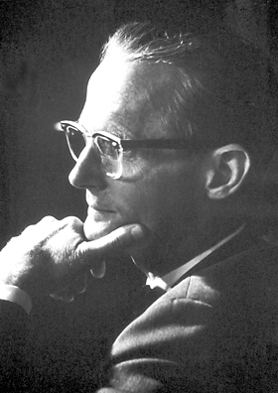
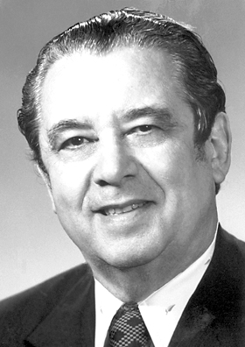
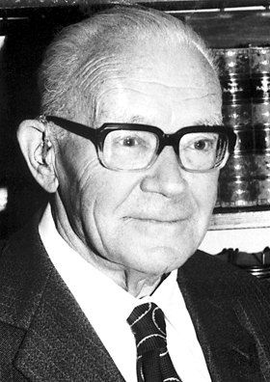
ЗНАЧИМИ РЕАГЕНТИ ЗА РЕДУКЦИЯ
Значимост на органоалуминиевите и органоборните съединения за науката и технологиите – три Нобелови награди за химия
Karl Ziegler & Giulio Natta (1963)
Разработват методи за полимеризация на етилен и пропилен с помощта на органоалуминиеви катализатори.
William Nunn Lipscomb (1976)
Открива структурата на бораните.
H. C. Brown & Georg Wittig (1963)
Изследват структурата на бор- и фосфорсъдържащи съединения и използването им като реагенти в органични синтез (реакции на хидриране).
LiAlH₄ и NaBH₄ – едни от най-използваните реагенти в органичната химия и до днес

Slide 4
ПОЛУЧАВАНЕ НА НОВИ РЕАГЕНТИ ЗА РЕДУКЦИЯ
BH₃•X

Slide 5
ПОЛУЧАВАНЕ НА НОВИ РЕАГЕНТИ ЗА РЕДУКЦИЯ
(K⁺, Na⁺,..)
BH₃•X
(K⁺, Li⁺,..)
NaAlH₄
NaAlH₂(OCH₂CH₂OCH₃)₂ RedAl®
Li(OMe)₃AlH
Li(OEt)₃AlH
Li(Ot-Bu)₃AlH
Li(OEt₂t-Bu)₃AlH
LiR*_{n}AlH_{(4-n)}
BH₃•THF
BH₃•SMe₂
BH₃•Pyridine
Cateholborane
9-BBN
BH₃•t-BuNH₂
BR*₃•X
LiBH₄, KBH₄
Ca(BH₄)₂, Mg(BH₄)₂, Zn(BH₄)₂
LiEt₃BH (Superhydride ®)
Ks-Bu₃BH (K-Selectride ®)
Me₄NBH₄, Et₄NBH₄
NaCNBH₃, n-Bu₄NCNBH₃
Na(OAc)₃BH, Me₄N(OAc)₃BH
NaR*_{n}BH_{(4-n)}
Люисови бази
Люисови киселини
Люисови бази

Slide 6
КОМПЛЕКСНИТЕ ХИДРИДИ И БОРАНИТЕ КАТО РЕДУКТОРИ

Slide 7
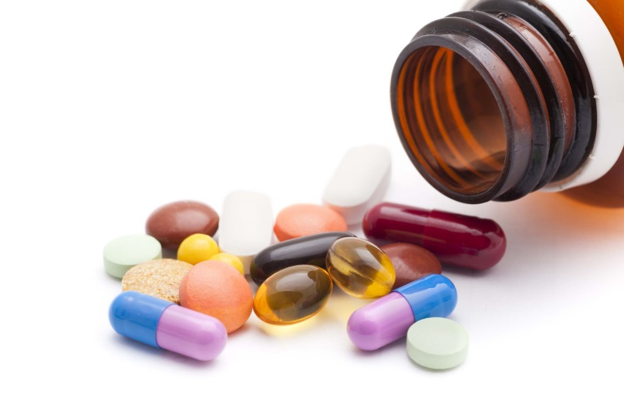
ПОЛУЧАВАНЕ НА ВАЖНИ СИНТЕТИЧНИ ИНТЕРМЕДИАТИ ЧРЕЗ РЕДУКЦИЯ
субстрат
интермедиат
лекарство
[H]
карбоксилни киселини и техни производни (киселинни хлориди, естери, анхидриди)
алдехиди
амиди
кетони
лактони
амиди
нитрили
нитро съединения
имини
(редуктивно аминиране)
хидрокси
или
амино
производно
многофункционално съединение
с определена структура

Slide 8
РЕДУКЦИЯ НА КАРБОНИЛНИ СЪЕДИНЕНИЯ ДО ХИДРОКСИЛНИ ПРОИЗВОДНИ
Редукция на карбоксилни киселини и техни производни с борани
карбоксилна киселина > алдехид > кетон > имин > нитрил, амид, епоксид > естер
L(−)-ябълчена киселина и
нейните естери (малати)
тетрахидролипстатин
(Xenical®, Alli®)
Hanessian, S.; Tehim, A.; Chen, P., J. Org. Chem., 1993, 58, 7768-7781

Slide 9
РЕДУКЦИЯ НА КАРБОНИЛНИ СЪЕДИНЕНИЯ ДО ХИДРОКСИЛНИ ПРОИЗВОДНИ
Редукция на карбоксилни киселини и техни производни с борани
Получаване на (S)-(+)-хидроксиметил-γ-бутиролактон – ценен интермедиат
CMI-977
медикамент за лечение на астма
Cai, X et al. Org. Process Res. Dev., 1999, 3, 73-76
епотилон Б
антитуморен агент
Mulzer, J.; Mantoulidis, A.; Öhler, E., J. Org. Chem., 2000, 65, 7456-7467

Slide 10
РЕДУКЦИЯ НА КАРБОНИЛНИ СЪЕДИНЕНИЯ ДО ХИДРОКСИЛНИ ПРОИЗВОДНИ
Редукция на карбоксилни киселини и техни производни с NaBH₄
силно реактивоспособни
интермедиати
Morales-Serna, J. A.; García-Ríos, E.; Bernal, J.; Paleo, E.; Gaviño, R.; Cárdenas, J., Synthesis, 2011, 1375-1382

Slide 11
РЕДУКЦИЯ НА КАРБОНИЛНИ СЪЕДИНЕНИЯ ДО ХИДРОКСИЛНИ ПРОИЗВОДНИ
Редукция на естери
Етап от синтеза на природния продукт подофилотоксин, влизащ в състава на антитуморни медикаменти (Toposar®, Vumon®)
подофилотоксин
Glinski, M. B.; Durst, T., Can. J. Chem., 1983, 61, 573-575

Slide 12
РЕДУКЦИЯ НА АМИДИ ДО ХИДРОКСИЛНИ ПРОИЗВОДНИ
Получаване на производни на фентанил – опиоидни аналгетици
Алфентанил
(Alfenta®)
Суфентанил
(Sufenta®)
Ремифентанил
(Ultiva®)
Mathew, J.; Killgore, J. K.; US7208604, 2007

Slide 13
РЕДУКЦИЯ НА АМИДИ ДО ХИДРОКСИЛНИ ПРОИЗВОДНИ
Получаване на CGP60536B – инхибитор на ензима ренин (повишава кръвното налягане)
псевдоефедрин
CGP60536B
Sandham, D. A.; Taylor, R. J.; Carey, J. S.; Fässler, A., Tetrahedron Lett., 2000, 41, 10091-10094

Slide 14
РЕДУКЦИЯ НА АМИДИ ДО АМИНО ПРОИЗВОДНИ
ключова трансформация за разработване на нови фармацевтично значими структури
карбоксилна киселина > алдехид > кетон > имин > нитрил, амид, епоксид > естер
Последен етап от синтеза на антидепресант ABT-200 (използва се като рацемат)
ABT-200
(R,R) или (S,S)
Deshpande, M. N.; Cain, M. H.; Patel, S. R.; Singam, P. R.; Brown, D.; Gupta, A.; Barkalow, J.; Callen, G.; Patel, K.; Koops, R.; Chorghade, M.; Foote, H.; Pariza, R., Org. Process Res. Dev., 1998, 2, 351-356

Slide 15
РЕДУКЦИЯ НА ИМИНИ ДО АМИНИ (РЕДУКТИВНО АМИНИРАНЕ)
Редуктивно аминиране с амино-боранови комплекси
ZD6021
антагонист на неврокинин
Parker, J. S.; Bowden, S. A.; Firkin, C. R.; Moseley, J. D.; Murray, P. M.; Welham, M. J.; Wisedale, R.; Young, M. J.; Moss, W. O., Org. Process Res. Dev., 2003, 7, 67-73

Slide 16
РЕДУКЦИЯ НА ИМИНИ ДО АМИНИ (РЕДУКТИВНО АМИНИРАНЕ)
Редуктивно аминиране с NaBH(OAc)₃
LY426965
антагонист на серотонин
Denmark, S. E.; Fu, J., Org. Lett., 2002, 4, 1951-1953

Slide 17
СТЕРЕОСЕЛЕКТИВНИ РЕАКЦИИ С УЧАСТИЕТО НА БОРАНИ И БОРХИДРИДНИ РЕАГЕНТИ
Диастереоселективна редукция на заместени кетони
X = фрагмент, съдържащ поне един стереогенен център
Li⁺
L-Selectride [Li(s-Bu)₃BH]
re
si
Na⁺
N-Selectride [Na(s-Bu)₃BH]
K⁺
K-Selectride [K(s-Bu)₃BH]

Slide 18
СТЕРЕОСЕЛЕКТИВНИ РЕАКЦИИ С УЧАСТИЕТО НА БОРАНИ И БОРХИДРИДНИ РЕАГЕНТИ
Диастереоселективна редукция на заместени кетони
Получаване на интермедиат, използван при синтез на някои лекарствени съединения за лечение на СПИН и високо кръвно налягане
редуциращ агент | съотношение (S,S) към (R,S)
Na(s-Bu)₃BH | 4.3:1
K(s-Bu)₃BH | 2:1
Li(s-Bu)₃BH | 1.3:1
NaBH₄ | 1:3
DIBALH | 1:3.4
Urban, F. J.; Jasys, V. J., Org. Process Res. Dev., 2004, 8, 169-175

Slide 19
СТЕРЕОСЕЛЕКТИВНИ РЕАКЦИИ С УЧАСТИЕТО НА БОРАНИ И БОРХИДРИДНИ РЕАГЕНТИ
Диастереоселективна редукция на β-хидрокси кетони
Получаване на син-диоли
Редукция на Нарасака-Прасад (Narasaka-Prasad reduction)
Narasaka, K.; Pai, F.-C., Tetrahedron, 1984, 40, 2233-2238
Chen, K.-M.; Hardtmann, G. E.; Prasad, K.; Repič, O.; Shapiro, M. J., Tetrahedron Lett., 1987, 28, 155-158

Slide 20
ДИАСТЕРЕОСЕЛЕКТИВНА РЕДУКЦИЯ НА β-ХИДРОКСИ КЕТОНИ
Етап от синтеза на активни молекули от групата на статините (лекарства, понижаващи холестерола)
флувастатин
(Lescol®, Vastin®)
редуциращ агент | хелатиращ агент | разтворител | t [°C] | syn:anti
LiBH₄ | Mg(O₂CCF₃)₂ | Et₂O | −78 | 68:32
H₂ | Pt/C | EtOH | +20 | 64:36
Me₂NH•BH₃ | Mg(O₂CCF₃)₂ | Et₂O | −78 | 41:59
Zn(BH₄)₂ | Zn(BH₄)₂ | Et₂O | −20 | 76:24
NaBH₄ | Et₂BOMe | THF/MeOH | −78 | 98:2
Li(s-Bu₃)BH | s-Bu₃B+HCO₂H | THF | −78 | 84:16
Repič, O.; Prasad, K.; Lee, G. T., Org. Process Res. Dev., 2001, 5, 519-527.

Slide 21
СТЕРЕОСЕЛЕКТИВНИ РЕАКЦИИ С УЧАСТИЕТО НА БОРАНИ И БОРХИДРИДНИ РЕАГЕНТИ
Диастереоселективна редукция на β-хидрокси кетони
Получаване на анти-диоли
предпочетено
Evans, D. A.; Chapman, K. T.; Carreira, E. M., J. Am. Chem. Soc., 1988, 110, 3560-3578

Slide 22
ДИАСТЕРЕОСЕЛЕКТИВНА РЕДУКЦИЯ НА β-ХИДРОКСИ КЕТОНИ
Етап от синтеза на (+)-дискодермолид – полифункционален природен продукт със силно анититуморно действие
(+)-дискодермолид
Paterson, I.; Delgado, O.; Florence, G. J.; Lyothier, I.; Scott, J. P.; Sereinig, N., Org. Lett., 2003, 5, 35-38.

Slide 23
ХИРАЛНО МОДИФИЦИРАНИ БОРХИДРИДНИ РЕАГЕНТИ И БОРАНИ
Енантиоселективна редукция на съединения, съдържащи простереогенни функционални групи (карбонилна и имино)
редукция, катализирана от ензими или микроорганизми;
редукция с участието на стехеометрично количество хирален редуциращ агент;
редукция с участието на хидриден реагент в присъствие на хирално помощно вещество (лиганд).
реагент на Noyori
CBS-катализатор
Ipc₂BCl
Alpine Hydride®

Slide 24
ЕНАНТИОСЕЛЕКТИВНА РЕДУКЦИЯ
Етап от синтеза на флуорирани аминоалкохоли – ценни интермедиати
редуциращ агент | добив (%) | конфигурация | ee (%)
(S)-BINAL-H (3 екв.) | 94 | S | 71
(R)-B-Me-CBS/катехолборан | 90 | S | 75
(S)-B-n-Bu-CBS/катехолборан | 85 | R | 85
Prakash, G. K. S.; Mandal, M.; Schweizer, S.; Petasis, N. A.; Olah, G. A., Org. Lett., 2000, 2, 3173-3176

Slide 25
В заключение . . .
хидридните реагенти на алуминий и бор – многостранни възможности за приложение;
съвременни изследователски тенденции – разработването на нови реагенти за стереоселективни реакции;
Li(OEt)₃AlH
BH₃•SMe₂
LiAlH₄
NaBH₄
Na(OAc)₃BH

Slide 26
В заключение . . .
хидридните реагенти на алуминий и бор – многостранни възможности за приложение;
съвременни изследователски тенденции – разработването на нови реагенти за стереоселективни реакции;
синтез на нови хирални енантиомерно чисти лиганди за енантиоселективна редукция на кетони с комплекси на борани.
Li(OEt)₃AlH
BH₃•SMe₂
LiAlH₄
NaBH₄
Na(OAc)₃BH

Slide 27
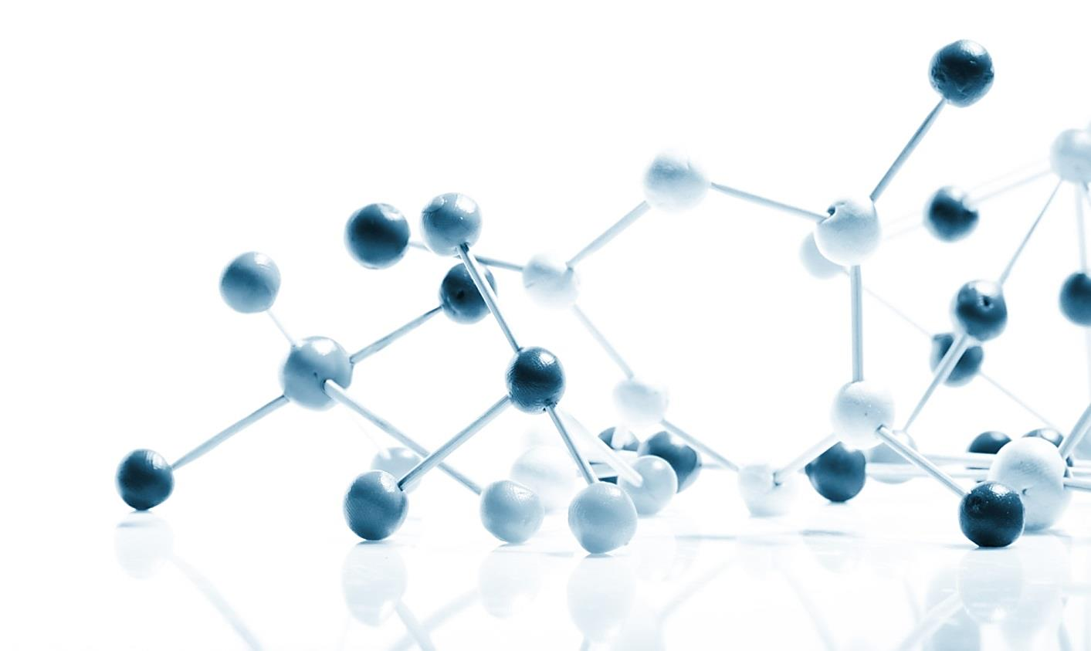
Благодаря за вниманието!

